Slide 1
Fundamentos de Struts + Instalação
Prof. Edson Shozo Nishi
esnishi@gmail.com

Slide 2
Recursos
Struts homepage
  http://jakarta.apache.org/struts/
The Jakarta Project
  http://jakarta.apache.org
Pesquise no http://www.google.com
  Pesquise por ‘jakarta struts’

Slide 3
Jakarta Struts
Implementação do model-view-controller (MVC) Model 2 com servlets e JavaServer pages (JSP) technology.

Slide 4
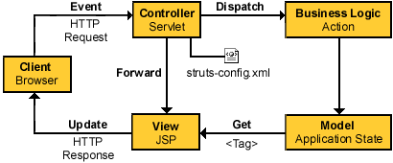
Struts Overview

Slide 5
Struts Overview
Cliente browser
  Requisições HTTP enviadas pelo browser.O conteiner Web responde com o HTTP response.

Slide 6
Struts Overview
Controller
  O Controller recebe os request do browser, e toma a decisão para onde deve direcionar a resposta.
  Com o Struts, o Controller é comandado por um design pattern implementado por um servlet.
  O arquivo struts-config.xml configura Controller.

Slide 7
Struts Overview
Regras de Negócio
  Regras de Negócios, fluxo da aplicação, estados dos modelos de dominio .
  Com Struts isto deve ser chamado pela classe Action que vai realizar a ponte com as regras de negócios .

Slide 8
Struts Overview
Model
  O model representa o estado da aplicação.
  Os obejtos de negocios que atualização a aplicação.
  O ActionForm bean representa o Model.
  Os arquivos JSP recebem os valores dos ActionForm bean utilizando JSP tags.

Slide 9
Struts Overview
View
  A view é um simples arquivo JSP .
  Neste arquivo não temos regras de negócios e fluxo lógicos.
  Tags do Struts é uma opção na view.

Slide 10
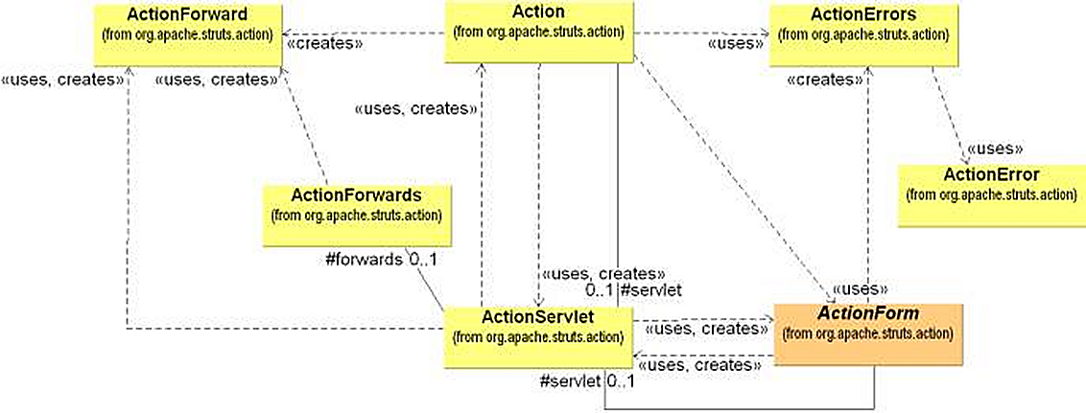
Struts Details
Diagrama de UML do pacote org.apache.struts.action

Slide 11
Classe ActionServlet
O Struts Controller é um servlet que mapeia os eventos para classes.
O Controller utiliza um arquivo de configuração para não ter que deixar hard-code os valores.

Slide 12
Classe ActionServlet
ActionServlet é o Command da implementação MVC.
Ele é o core do Framework.
ActionServlet (Command) cria e usa a Action, a ActionForm, and a ActionForward.
O struts-config.xml é o arquivo de configuração do Command.

Slide 13
Classe ActionForm
ActionForm mantem o estado da sessão da aplicação WEB.
ActionForm é uma classe abstrata que gera novas sub-classes.
ActionForm representa geralmente os dados do formulário HTML

Slide 14
Classe Action
A classe Action é a integração com a regras de negócios.
O proposito da Action é tranportar as informaçãoes dos HttpServletRequest e passar para as regras de Negócios.
Para utilizar a Action, cria uma subclasse e sobreescreve o metodo execute().

Slide 15
Classe de Errors
ActionErrors com as mensagens de erros que devemos passara para a View.
ActionErrors no Struts guarda uma lista de mensagens de erros.

Slide 16
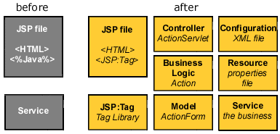
Antes e Depois Struts
Muita complexiadade no desenvolvimento em camadas.
Não existe mais chamadas diretas de JSP para JSP

Slide 17
Struts Pros
Struts cuida do controle (de eventos) do aplicativo;
Struts oferece serviços para facilitar a construção da actions para formulários de dados e validação;
Struts facilita (muito) a criação de views / página de apresentação através de diversas tag libraries;
Struts facilita internacionalização do aplicativo;
Struts é modular e extensível;

Slide 18
Struts Example
Instalação do struts.jar:
  • Cada servidor pode oferecer uma forma diferente;
  • Muitos trabalham com o lib/ext;
  • Podemos empacotar o jar no WEB-INF/lib

Slide 19
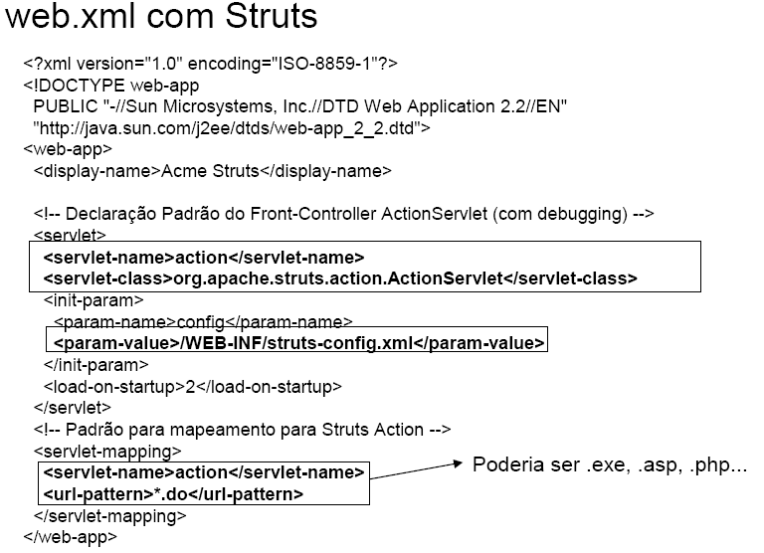
Struts Example – WEB.XML

Slide 20
Struts Example – Fomulario HTML
<html>
<head>
<title></title>
</head>
<body>
<FORM name="ExemploStruts"
action="VerificarAno.do" method="get">
<p>Exemplo de Struts </p>
<p>Entre com o ano:
<input maxlength="4" size="4" value="2000"
name="textAno">
</p>
<p><input type="submit"></p>
</FORM>
</body>
</html>

Slide 21
Struts Example – Action
import javax.servlet.http.*;
import org.apache.struts.action.*;
public class VerificarAno extends Action {
public ActionForward execute(ActionMapping mapping, ActionForm form,
HttpServletRequest request, HttpServletResponse response) throws Exception {
/* Podemos ler os dados de entrada e processa-los aqui mesmo, ou apenas
recepcionar e ler os dados e em seguida delegar o processamento para outra
classe (business delegate)*/
boolean resposta = false;
int ano = Integer.parseInt(request.getParameter("textAno"));
resposta = ((ano%4==0 && ano%100!=0) || ano%400==0);
request.setAttribute("resposta", new Boolean(resposta));
// Em seguida, chamamos uma página através de um nome
// "mapping" / "alias" definido no struts-config.xml
return (mapping.findForward("resposta"));
}
}

Slide 22
Struts Example - struts-config.xml
<struts-config>
<!-- ======== Form Bean Definitions ========== -->
<form-beans>
<form-bean name=”HelloForm” type=” hello.HelloForm”/>
</form-beans>
<!-- ========== Action Mapping Definitions ======= -->
<action-mappings>
<action path = “/HelloWorld”
type = “hello.HelloAction”
name = “HelloForm” scope = “request” validate = “true” input = “/hello.jsp”>
<forward name=”SayHello” path=”/hello.jsp” />
</action>
</action-mappings>
<!-- ====== Message Resources Definitions ======== -->
<message-resources parameter=”hello.Application”/>
</struts-config>

Slide 23
Usando o Struts
Laboratório
  Login
  Conexão a Base de dados

